Slide 1
БИОФИЗИКА

Slide 2
БИОФИЗИКА МЕМБРАН
БИОЛОГИЧЕСКИЕ МЕМБРАНЫ. СТРУКТУРА, СВОЙСТВА

Slide 3
План
1. Основные функции биологических мембран
2. Структура биологических мембран
3. Динамика мембран. Подвижность фосфолипидных молекул в мембранах

Slide 4
Биофизика мембран - важнейший раздел биофизики клет­ки, имеющий большое значение для биологии. Многие жизнен­ные процессы протекают на биологических мембранах. Нару­шение мембранных процессов - причина многих патологий. Лечение также во многих случаях связано с воздействием на функционирование биологических мембран.

Slide 5
1. Основные функции биологических мембран
Элементарная живая система, способная к самостоятельному существованию, развитию и воспроизведению - это живая клетка - основа строения всех животных и растений. Важнейшими условиями существования клетки (и клеточных органелл) являются, с одной стороны, автономность по отношению к окружающей среде (вещество клетки не должно смешиваться с веществом окружения, должна соблюдаться автономность химических реакций в клетке и ее отдельных частях); с другой стороны, связь с окружающей средой (непрерывный, регулируемый обмен веществом и энергией между клеткой и окружающей средой). Живая клетка - открытая система.
Единство автономности от окружающей среды и одновременно тесной связи с окружающей средой - необходимое условие функционирования живых организмов на всех уровнях их организации. Поэтому важнейшее условие существования клетки, и, следовательно, жизни - нормальное функционирование биологических мембран.
Три основные функции биологических мембран:
барьерная - обеспечивает селективный, регулируемый, пассивный и активный обмен веществом с окружающей средой

Slide 6
Три основные функции биологических мембран: барьерная - обеспечивает селективный, регулируемый, пассивный и активный обмен веществом с окружающей средой (селективный - значит, избирательный: одни вещества переносятся через биологическую мембрану, другие - нет; регулируемый - проницаемость мембраны для определенных веществ меняется в зависимости от генома и функционального состояния клетки); матричная - обеспечивает определенное взаимное расположение и ориентацию мембранных белков, обеспечивает их оптимальное взаимодействие (например, оптимальное взаимодействие мембранных ферментов); механическая - обеспечивает прочность и автономность клетки, внутриклеточных структур.
Кроме того, биологические мембраны выполняют и другие функции: энергетическую - синтез АТФ на внутренних мембранах митохондрий и фотосинтез в мембранах хлоропластов; генерацию и проведение биопотенциалов; рецепторную (механическая, акустическая, обонятельная, зрительная, химическая, терморецепция - мембранные процессы) и многие другие функции.
Общая площадь всех биологических мембран в организме человека достигает десятков тысяч квадратных метров. Относительно большая совокупная площадь связана с огромной ролью мембран в жизненных процессах.

Slide 7
2. Структура биологических мембран
Первая модель строения биологических мембран была предложена в 1902 г. Было замечено, что через мембраны лучше всего проникают вещества, хорошо растворимые в липидах, и на основании этого было сделано предположение, что биологические мембраны состоят из тонкого слоя фосфолипидов. На самом деле, на поверхности раздела полярной и неполярной среды (например, воды и воздуха) молекулы фосфолипидов образуют мономолекулярный (одномолекулярный) слой. Их полярные “головы” погружены в полярную среду, а неполярные “хвосты” ориентированы в сторону неполярной среды. Поэтому и можно было предположить, что биологические мембраны построены из монослоя липидов.
В 1925 г. Гортер и Грендел показали, что площадь монослоя липидов, экстрагированных из мембран эритроцитов, в два раза больше суммарной площади эритроцитов. Гортер и Грендел экстрагировали липиды из гемолизированных эритроцитов ацетоном, затем выпаривали раствор на поверхности воды и измеряли площадь образовавшейся мономолекулярной пленки липидов. На основании результатов этих исследований была высказана идея, что липиды в мембране располагаются в виде бимолекулярного слоя (рис. 1.1).

Slide 8
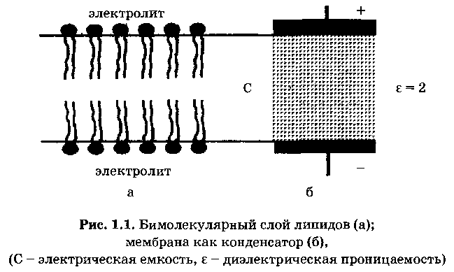

Slide 9


Эту гипотезу подтвердили исследования электрических параметров биологических мембран (Коул и Кертис, 1935 г.): высокое электрическое сопротивление ≈ 10⁷ Ом·м² и большая емкость ≈ 0,5·10⁻² Ф/м².
Биологическую мембрану можно рассматривать как электрический конденсатор (рис. 1.1), в котором пластинами являются электролиты наружного и внутреннего растворов (внеклеточного и цитоплазмы) с погруженными в них головами липидных молекул. Проводники разделены диэлектрическим слоем, образованным неполярной частью липидных молекул - двойным слоем их хвостов. Липиды - диэлектрики с диэлектрической проницаемостью ε ≈ 2.
Емкость плоского конденсатора
где электрическая постоянная ε₀ = 8,85·10⁻¹² Ф/м, d - расстояние между пластинами конденсатора, S - площадь пластины.
Удельная емкость (на единицу площади)

Slide 10

Отсюда можно найти расстояние между пластинами конденсатора, соответствующее в нашем случае толщине липидной части мембраны,
Это как раз соответствует по порядку величины толщине неполярной части бимолекулярного слоя липидов, сложенных определенным образом.
Однако мембрана - это не только липидный бислой. Имелись экспериментальные данные, которые свидетельствовали о том, что биологическая мембрана состоит и из белковых молекул. Например, при измерении поверхностного натяжения клеточных мембран было обнаружено, что измеренные значения коэффициента поверхностного натяжения значительно ближе к коэффициенту поверхностного натяжения на границе раздела белок-вода (около 10⁻⁴ Н/м), нежели на границе раздела липид- вода (около 10⁻² Н/м). Эти противоречия экспериментальным результатам были устранены Даниелли и Девсоном, предложившими в 1935 г. так называемую бутербродную модель строения биологических мембран, которая с некоторыми несущественными изменениями продержалась в мембранологии в течение почти 40 лет. Согласно этой модели мембрана - трехслойная. Она образована двумя расположенными по краям слоями белковых молекул с липидным бислоем посередине; образуется нечто вроде бутерброда: липиды, наподобие масла, между двумя “ломтями” белка.

Slide 11
Однако по мере накопления экспериментальных данных пришлось в конце концов отказаться и от бутербродной модели строения биологических мембран.
Огромную роль в развитии представлений о строении биологических мембран сыграло все большее проникновение в биологию физических методов исследования.
Большую информацию о структуре мембран, о взаимном расположении атомов мембранных молекул дает рентгеноструктурный анализ, основанный на дифракции коротковолновых рентгеновских лучей на атомарных структурах. Рентгеноструктурный анализ позволяет обнаруживать упорядоченность в расположении атомов и определять параметры упорядоченных структур (например, расстояния между кристаллографическими плоскостями). Исследования дифракции рентгеновских лучей на мембране подтвердили относительно упорядоченное расположение липидных молекул в мембране - двойной молекулярный слой с более или менее параллельно расположенными жирнокислыми хвостами, дали возможность точно определить расстояние между полярной головой липидной молекулы и метальной группой в конце углеводородной цепи.
Наибольшие успехи в раскрытии особенностей строения биологических мембран были достигнуты в электронно-микроскопических исследованиях. Как известно, световой микроскоп не позволяет рассмотреть детали объекта, меньшие примерно половины длины световой волны (около 200 нм). В световом микроскопе можно разглядеть отдельные клетки, однако он совершенно непригоден для изучения биологических мембран, толщина которых в 20 раз меньше предела разрешения светового микроскопа. Разрешающая способность микроскопа ограничена явлением дифракции. Поэтому, чем меньше длина волны по сравнению с деталями исследуемого объекта, тем меньше искажения. Предел разрешения пропорционален длине волны.

Slide 12
В электронном микроскопе вместо светового пучка на исследуемый объект направляется пучок электронов, разогнанных до больших скоростей.
Известно, что электронам с высокими скоростями тоже присущи волновые свойства, в том числе явление дифракции. Однако при достаточно больших скоростях, согласно формуле де Бройля, длина волны мала и соответственно мал предел разрешения. Так, если электроны ускоряются электрическим полем с напряжением 10⁵ В, их скорость достигает 10⁶ м/с, длина волны уменьшается и предел разрешения составляет порядка 0,1 нм, что позволяет рассмотреть отдельные детали строения биологических мембран.
В электронном микроскопе достигается увеличение в сотни тысяч раз, что дало возможность исследовать строение клетки, клеточных органелл и биологических мембран.
Недостатком электронной микроскопии является деформация живого объекта в процессе исследования. Перед началом электронномикроскопических исследований клетка проходит через многие стадии предварительной обработки: обезвоживание, закрепление, ультратонкий срез, обработка препаратов веществами, хорошо рассеивающими электроны (например, золотом, серебром, осмием, марганцем и т.п.). При этом изучаемый объект значительно изменяется. Несмотря на это, успехи в изучении клетки при помощи электронного микроскопа несомненны.
При помощи электронной микроскопии удалось получить изображение биологических мембран, на снимках видно трехслойное строение мембраны.

Slide 13
Новая информация о строении мембраны была получена с помощью метода “замораживание-скол-травление”. По этому методу клетку охлаждают до очень низкой температуры в жидком азоте. Охлаждение проводится с очень большой скоростью (около 1000 градусов в секунду). При этом вода, содержащаяся в препарате, переходит в твердое аморфное состояние. Затем клетки раскалываются специальным ножом и помещаются в вакуум. Замерзшая вода быстро возгоняется, освобождая поверхность скола (этот процесс и называют травлением). После травления получают реплику (отпечаток со сколотой поверхности) и фотографируют в электронном микроскопе. Замороженные мембраны могут при раскалывании расщепляться в разных направлениях, в том числе и вдоль границы двух липидных монослоев, и поэтому можно видеть их внутреннее строение.
Было обнаружено, что имеются белковые молекулы, погруженные в липидный бислой и даже прошивающие его насквозь. Это привело к существенному изменению представлений о строении мембраны.
Современное представление о структуре мембраны. Совокупность результатов, полученных физическими и химическими методами исследования, дала возможность предложить новую жидкостно-мозаичную модель строения биологических мембран (Сингер и Никольсон, 1972 г.). Согласно Сингеру и Никольсону, структурную основу биологической мембраны образует двойной слой фосфолипидов, инкрустированный белками (рис. 1.2) . Различают поверхностные (или периферические) и интегральные белки.

Slide 14
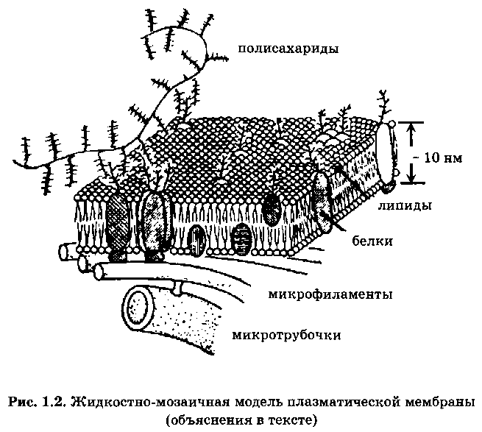

Slide 15
Липиды находятся при физиологических условиях в жидком агрегатном состоянии. Это позволяет сравнить мембрану с фосфолипидным морем, по которому плавают белковые “айсберги”. Одним из подтверждений жидкостно-мозаичной модели является и тот факт, что, как установил химический анализ, в разных мембранах соотношение между содержанием белков и фосфолипидов сильно варьирует: в миелиновой мембране белков в 2,5 раза меньше, чем липидов, а в эритроцитах, напротив, белков в 2,5 раза больше, чем липидов. При этом, согласно современной модели, соотношение количества белков и липидов во всех мембранах должно быть примерно одинаково. Тот факт, что не вся поверхность биологической мембраны покрыта белками, показал и метод ядерного магнитного резонанса. Так, например, более чем половина поверхности мембраны кишечной палочки образована полярными головами липидов.
Кроме фосфолипидов и белков, в биологических мембранах содержатся и другие химические соединения. В мембранах животных клеток много холестерина (в сравнимом количестве с фосфолипидами и белками). Есть в мембранах и другие вещества, например гликолипиды, гликопротеиды.

Slide 16
Жидкостно-мозаичная модель строения мембраны в настоящее время общепринята. Однако, как всякая модель, она дает довольно упрощенную картину строения мембраны. В частности, обнаружено, что белковые “айсберги” не всегда свободно плавают в липидном море, а могут быть “заякорены” на внутренние (цитоплазматические) структуры клетки. К таким структурам относятся микрофиламенты и микротрубочки (рис. 1.2). Микротрубочки - полые цилиндры диаметром около 300 нм из особого белка (тубулина) играют, по-видимому, важную роль в функционировании клетки.
Выяснилось также, что не все липиды в мембране расположены по принципу бислоя. Физические методы исследования показали, что липидная фаза мембран содержит также участки, где липидные молекулы не образуют двойной слой.
Изучением сложного химического состава мембран, мембранных белков и других веществ занимается биохимия. Основная область приложения биофизики - структурная основа мембраны, а именно двойной слой фосфолипидных молекул.
Молекула фосфолипида лецитина содержит полярную голову (производную фосфорной кислоты) и длинный неполярный хвост (остатки жирных кислот). В голове фосфолипидной молекулы лецитин имеются две заряженные группы, расположенные на некотором расстоянии друг от друга. Два разноименных заряды, равные по абсолютной величине, образуют электрический диполь.

Slide 17
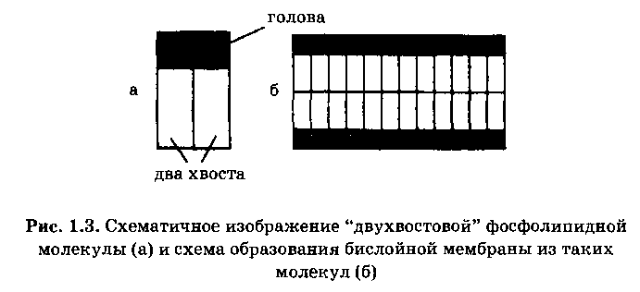
В мембранах содержатся разные фосфолипиды. Например, в мембране эритроцитов их около 20 видов. Варьирует химическая формула полярной головы молекулы. У некоторых фосфолипидов головы кроме двух зарядов противоположного знака, создающих дипольный момент, но оставляющих молекулу в целом нейтральной, несут один некомпенсированный отрицательный заряд, вследствие чего молекула оказывается заряженной отрицательно. Углеводородные хвосты фосфолипидной молекулы содержат приблизительно 20 атомов углерода, в хвосте может быть 1-4 двойных ненасыщенных связей.

Slide 18
Полярные головы молекул фосфолипидов - гидрофильны, а их неполярные хвосты - гидрофобны. В смеси фосфолипидов с водой термодинамически выгодно, чтобы полярные головы были погружены в состоящую из полярных молекул воду, а их неполярные хвосты были бы расположены подальше от воды. Такое расположение амфифильных (имеющих и гидрофильную, и гидрофобную части) молекул соответствует наименьшему значению энергии Гиббса по сравнению с другими возможными расположениями молекул.
Очень существенным является то обстоятельство, что молекулы фосфолипидов имеют два хвоста. Такая молекула в пространстве имеет форму, близкую к цилиндру (рис. 1.3). Из молекул фосфолипидов в водной среде происходит самосборка бислойной мембраны. Присутствие молекул с одним хвостом (лизолецитин), имеющих в пространстве форму, близкую к конусу, разрушает клеточные мембраны (рис. 1.4). Фосфолипидные молекулы, лишенные одного из хвостов, образуют поры в бислойной мембране, нарушается барьерная функция мембран.

Slide 19
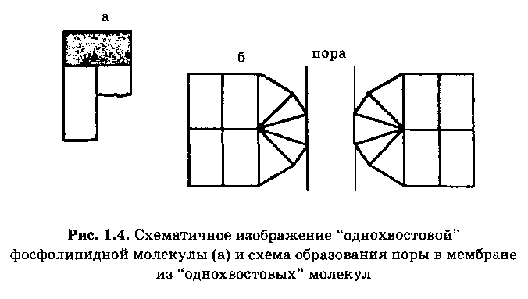

Slide 20
3. Динамика мембран. Подвижность фосфолипидных молекул в мембранах
Режим функционирования мембраны сильно зависит от: микровязкости липидного бислоя и подвижности фосфолипидных молекул в мембране, фазового состояния мембранных липидов. Отклонения биофизических характеристик липидного бислоя от нормы связано с разного рода патологиями. Важную роль в физиологии клетки играют фазовые переходы в биологических мембранах.
Липидная фаза биологических мембран при физиологических условиях (температуре, давлении, химическом составе окружающей среды) находится в жидком агрегатном состоянии. Это доказано методами флюоресцентного анализа (с использованием флюоресцентных зондов и меток), электронного парамагнитного резонанса (ЭПР), с использованием спиновых зондов и меток, и ядерного магнитного резонанса (ЯМР).
В нормальном состоянии мембрана не флюоресцирует. Чтобы провести исследования мембраны флюоресцентным методом, надо вводить в мембрану молекулы или молекулярные группы, способные к флюоресценции. В качестве флюоресцентных зондов используются: ДМХ - диметиламинохалкон; МБА - 3-метоксибензантрон; АНС - 1-анилин-нафталин-сульфонат и др. (рис. 1.5).

Slide 21
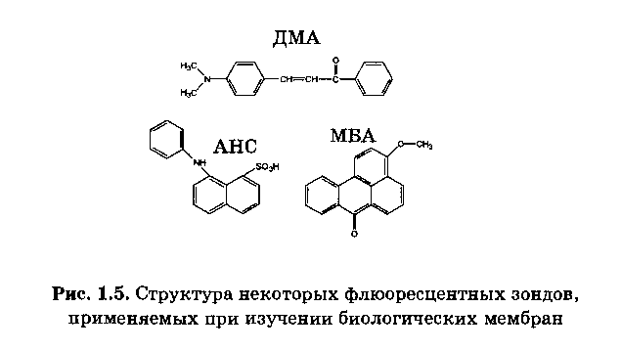

Slide 22

Флюоресцентный анализ дает возможность исследовать подвижность фосфолипидных молекул в мембране, оценить вязкость липидной фазы мембраны (так называемую микровязкость мембран). Микровязкость мембраны можно оценить по изменениям спектров флюоресценции, а также по степени поляризации Р флюоресцентного излучения при освещении мембраны поляризованным светом. Связь степени поляризации Р и микровязкости мембраны η выражается формулой Перрена и Яблонского:
где Р0 - степень поляризации света на неподвижных молекулах, R = 8,31 Дж / (К·моль) - универсальная газовая постоянная, Т [К] - температура, V - молярный объем флюоресцирующих молекул, τ- время жизни возбужденного состояния.
Наиболее полные сведения об агрегатном состоянии липидных бислоев дают методы радиоспектроскопии ЭПР и ЯМР.
Электронный парамагнитный резонанс - это явление резкого возрастания поглощения энергии электромагнитной волны системой парамагнитных частиц (электронов с некомпенсированными спинами), помещенных во внешнее магнитное поле, при резонансной частоте волны ν_{рез} .

Slide 23

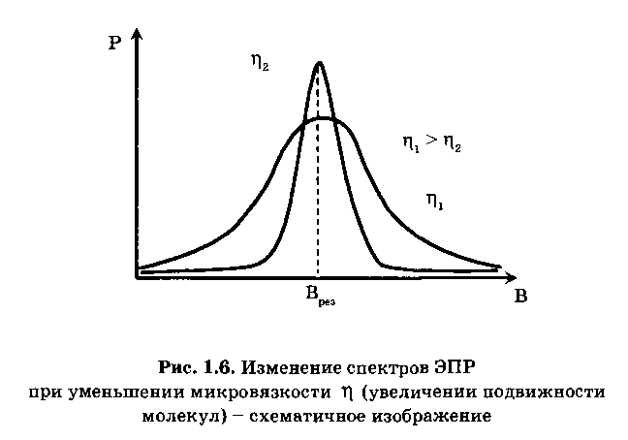

Резонансное значение частоты
где В - индукция магнитного поля, h - постоянная Планка, g - гидромагнитное отношение, или g-фактор, зависящий от природы парамагнитных частиц. Для свободного электрона g ≈ 2. Магнетон Бора β = 0,927·10⁻²³ Дж/Тл. Практически удобнее оставлять частоту ν электромагнитной волны постоянной, а медленно менять индукцию магнитного поля В. Резонансное поглощение энергии будет наблюдаться при
B_{рез}$=\frac{hν}{\text{g}β}.$

Slide 24
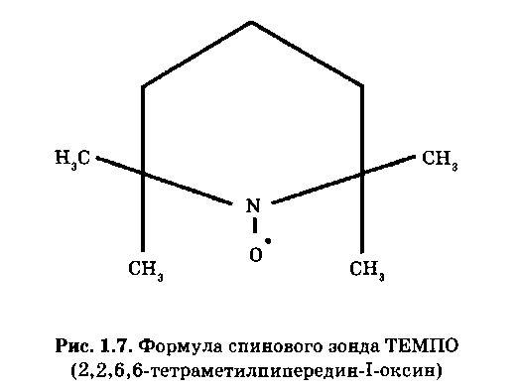
В ЭПР используются частоты электромагнитного поля ν ~ 10¹⁰ Гц и индукция В ~ 0,3 Тл.
Спектром ЭПР называется зависимость мощности поглощения Р электромагнитной волны от величины магнитной индукции В.
Чем сильнее взаимодействие между атомами и молекулами образца, тем спектры ЭПР шире. Чем слабее взаимодействие между частицами (больше подвижность молекул), тем уже спектры ЭПР (рис. 1.6). По ширине спектров ЭПР можно судить о подвижности молекул вещества.
Так как молекулы фосфолипидов диамагнитны, для ЭПР- исследований биомембран используются спин-зонды и спин- метки - молекулы или молекулярные группы с неспаренными электронами. Формула одного из таких соединений, часто используемого при ЭПР-спектроскопии мембран, дана на рис. 1.7.

Slide 25

Парамагнитные спин-зонды вводятся в липидную мембрану, спектры поглощения спин-зондами электромагнитной волны дают информацию о свойствах липидного окружения, в частности о подвижности липидных молекул в мембране.
Несмотря на ценную информацию, которую удалось получить при исследовании биологических объектов методом ЭПР с использованием спиновых зондов, этот метод обладает существенным недостатком - внесение в биологический объект чужеродных молекул-зондов может изменять структуру объекта. От этого недостатка свободен метод ЯМР.
Ядерный магнитный резонанс - это явление резкого возрастания поглощения энергии электромагнитной волны системой атомных ядер, обладающих магнитным моментом, помещенных во внешнее магнитное поле, при резонансной частоте волны:
где g_{я} - ядерный множитель Ланде, имеющий разные значения для разных парамагнитных ядер, для протона g_{я} = 5,58; μ_{я} -ядерный магнетон составляет 1/1836 часть магнетона Бора.

